Slide 1
Урок русского языка 2 класс
Учитель: Метлякова Н.Р
МБОУ СОШ №10 г.Воткинска УР

Slide 2
ЗАПОМНИ !
В сочетаниях жи - ши
Только и всегда пиши!
В сочетаниях ча – ща
Пишем только букву а.
В сочетаниях чу – щу
Пишут только букву у.

Slide 3
Минутка чистописания.
, / , / /

Slide 4
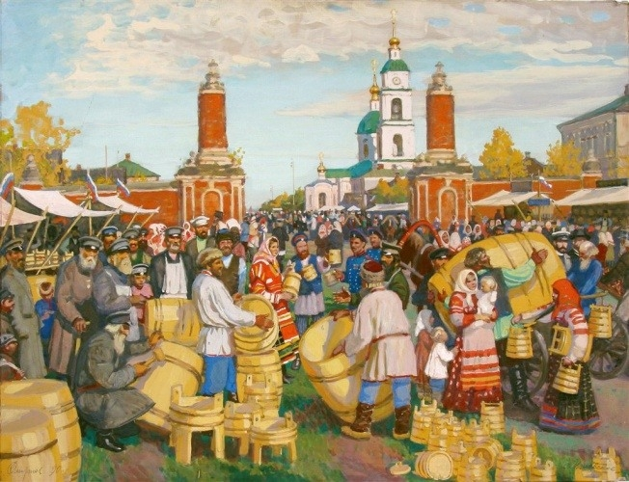
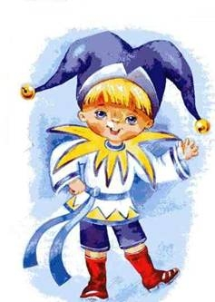
ЯРМАРКА - массовая продажа товаров, часто с различными увеселениями.
Ярмарка – шумная, веселая.
На площади выступают скоморохи, веселит народ Петрушка.

Slide 5
Лавка сочетаний
лу | знь | ер
малы | ро | лок
све | й | зада
гун | ка | вель

Slide 6
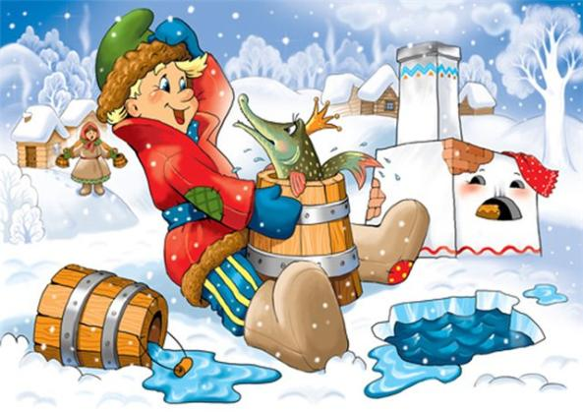

Slide 7
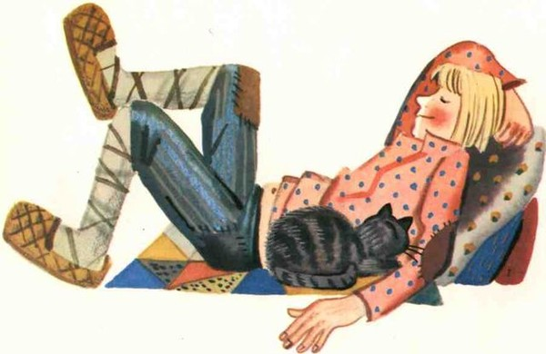
По щ чьему веленью, по моему хотенью
хоч , чтобы …
ю
ю

Slide 8
По щ чьему веленью, по моему хотенью
хоч , чтобы …
у
ю
у
ю

Slide 9
ЛАВКА ИСПРАВЛЕНИЙ
жизнь | жыраф | щявель
чясто | тучька | машына
чючело | птеньчик | чашка

Slide 10
ЛАВКА ИСПРАВЛЕНИЙ
жизнь | жираф | щавель
часто | тучка | машина
чучело | птенчик | чашка

Slide 11
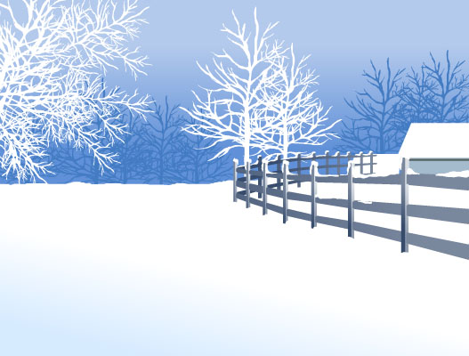
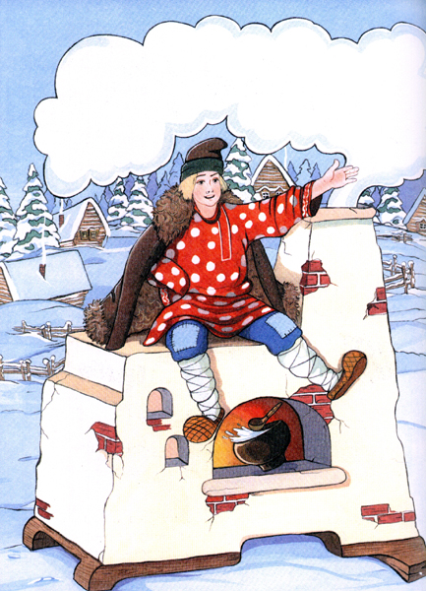
Встал Емеля, потянулся. Раз нагнулся, два нагнулся. Руки в стороны развёл, За водою не пошёл. Сел Емеля на печи Стал грамматику учить.

Slide 12
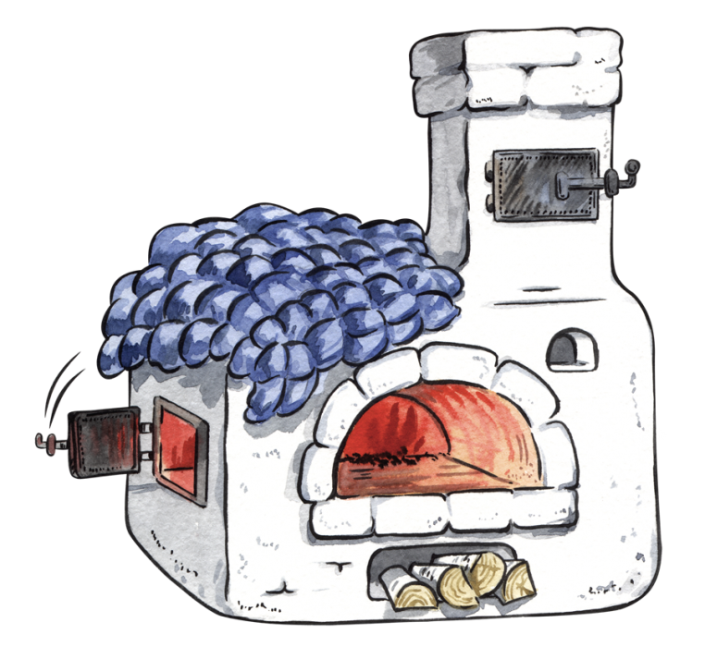
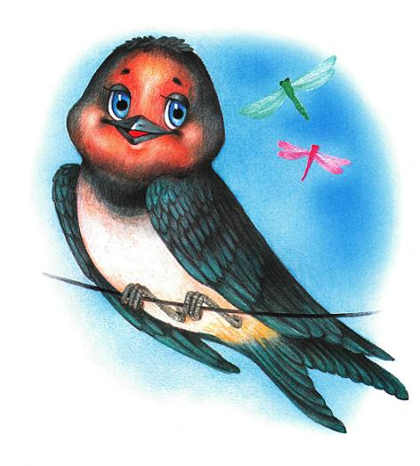
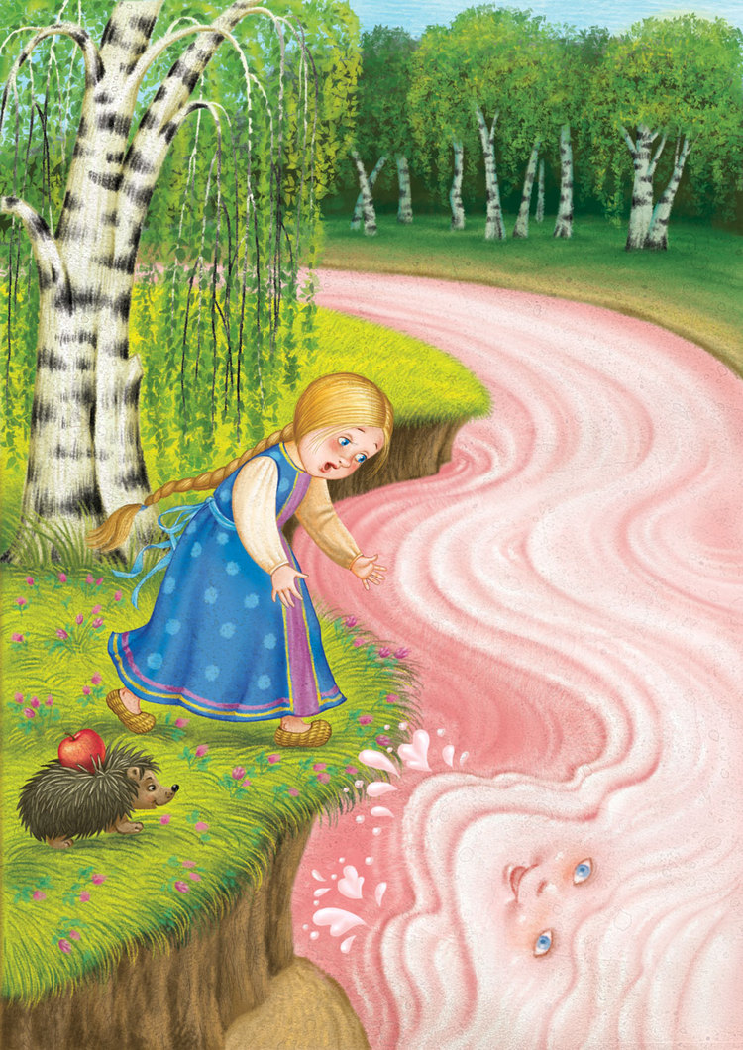
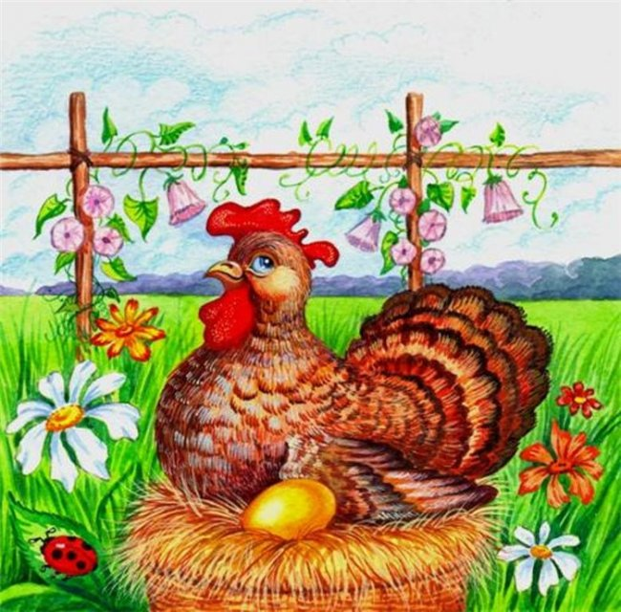
Лавка хитрых вопросов

Slide 13
Лавка собираний
Дружно – не грузно,
а врозь – хоть брось.

Slide 14
Сегодня на уроке у меня получилось …
Сегодня на уроке я испытывал затруднения, когда …

